Slide 1
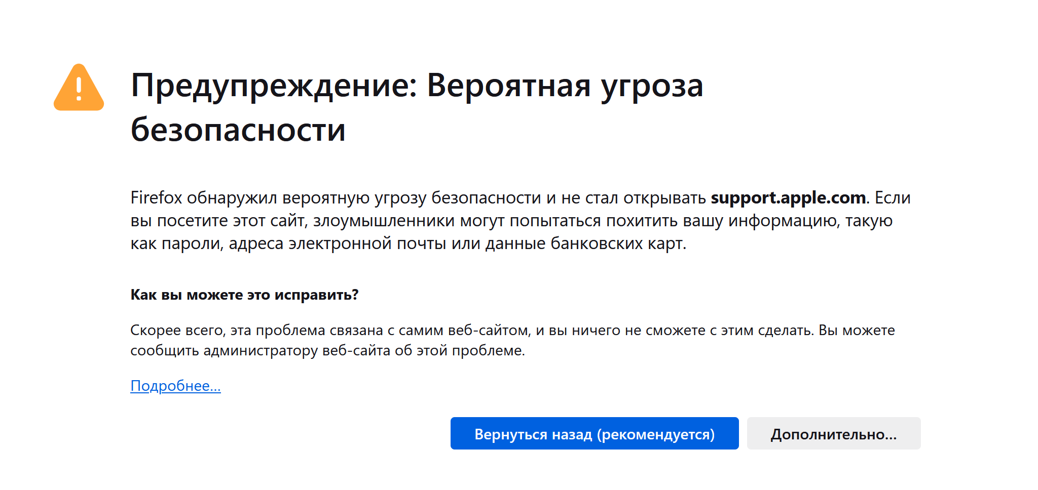
https://support.apple.com/ru-ru/guide/iphone/iph2c21a3c88/ios

Slide 2

Информационная безопасность.
Тема 2. Социальная инженерия.
Обеспечение безопасности информации складывается из трех составляющих:
Конфиденциальности
Целостности
Доступности

Slide 3
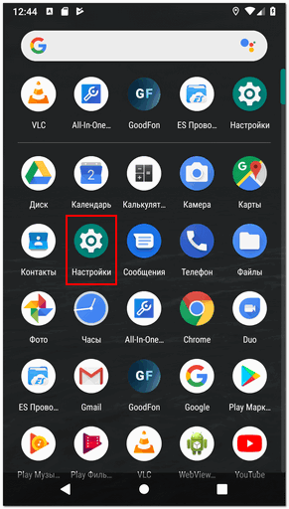
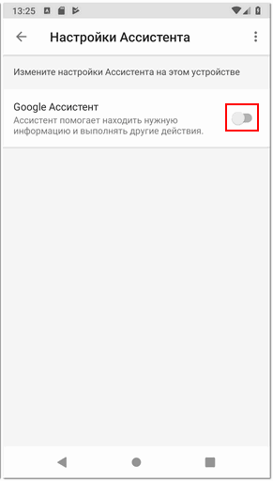
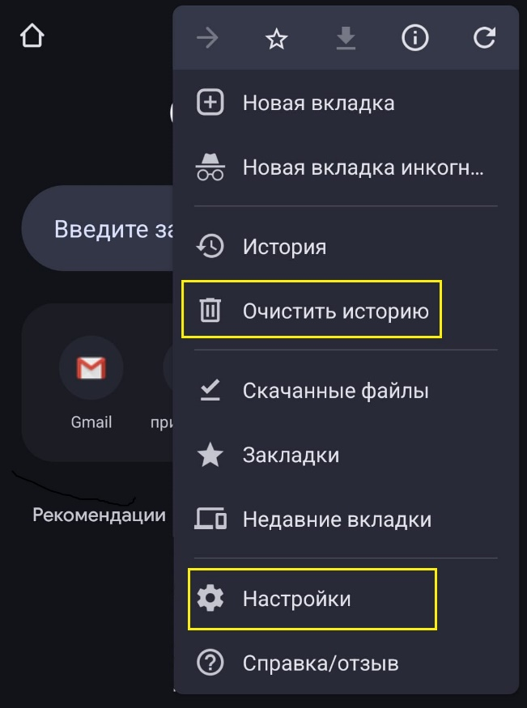
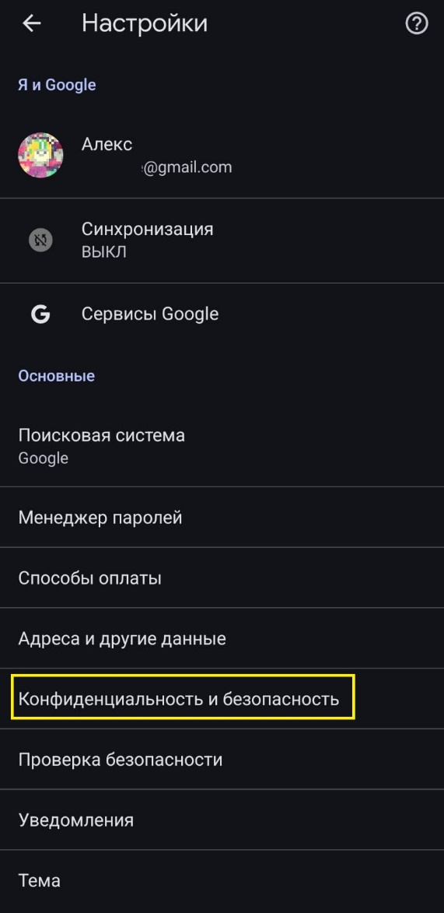
Отключить Голосовой ассистент Android

Slide 4
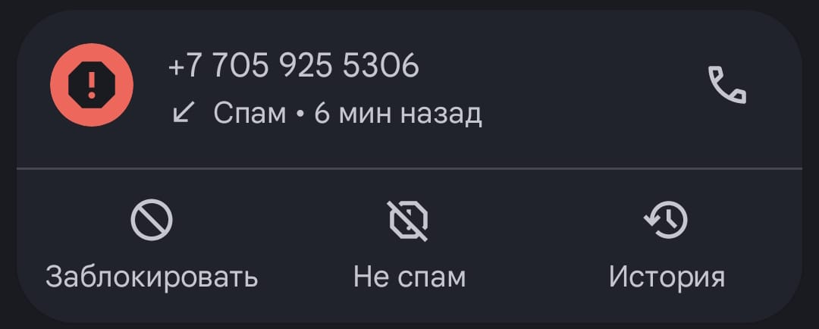
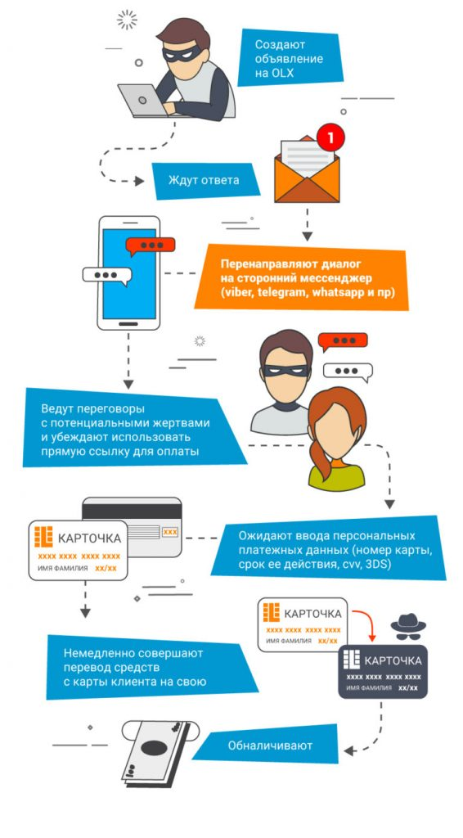
Социальная инженерия. Банки.
Настоящий сотрудник никогда:
- не попросит у клиента номер его карты,
- не попросит у клиента срок действия карты,
- не попросит у клиента CVV-номер и одноразовый код из СМС,
- не попросит перевести средства на другой счет,
- не попросит оформить новый кредит для "спасения" ваших денег,
- не попросит установить какое-либо приложение на телефон.
- не представится сотрудником службы безопасности банка.

Slide 5
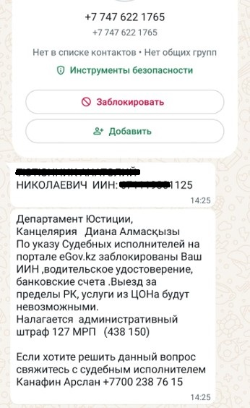
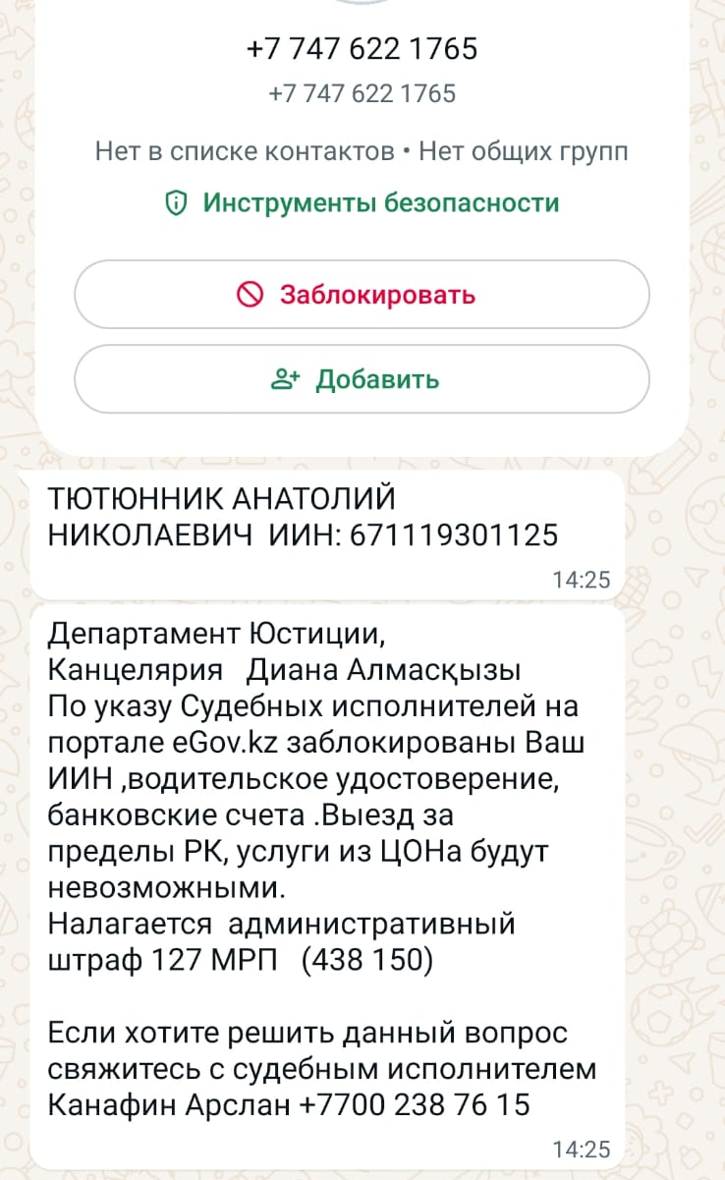
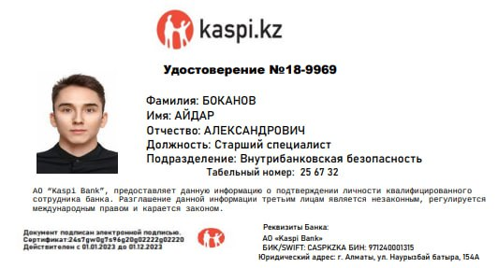
Социальная инженерия. Банки.

Slide 6
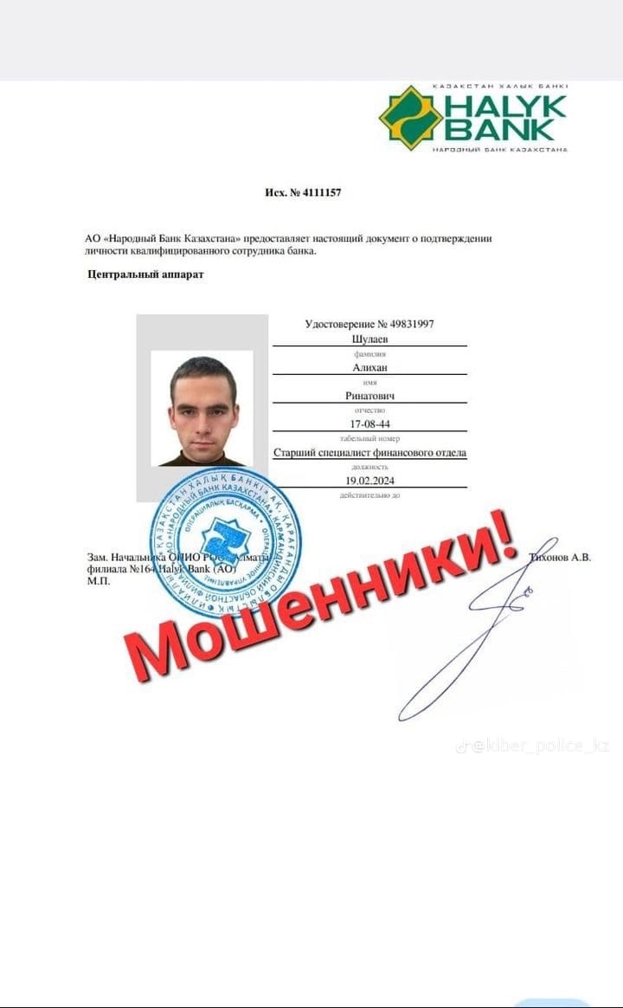
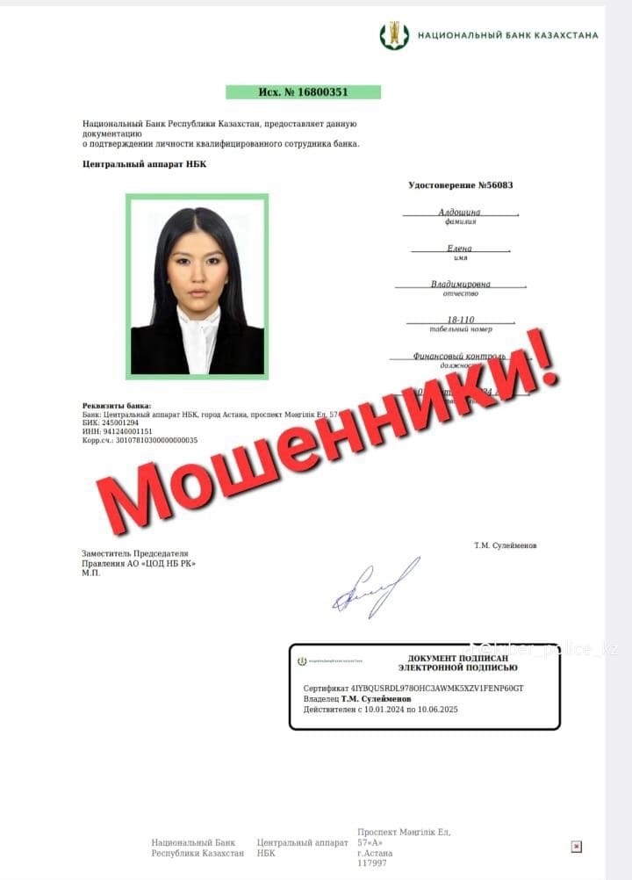
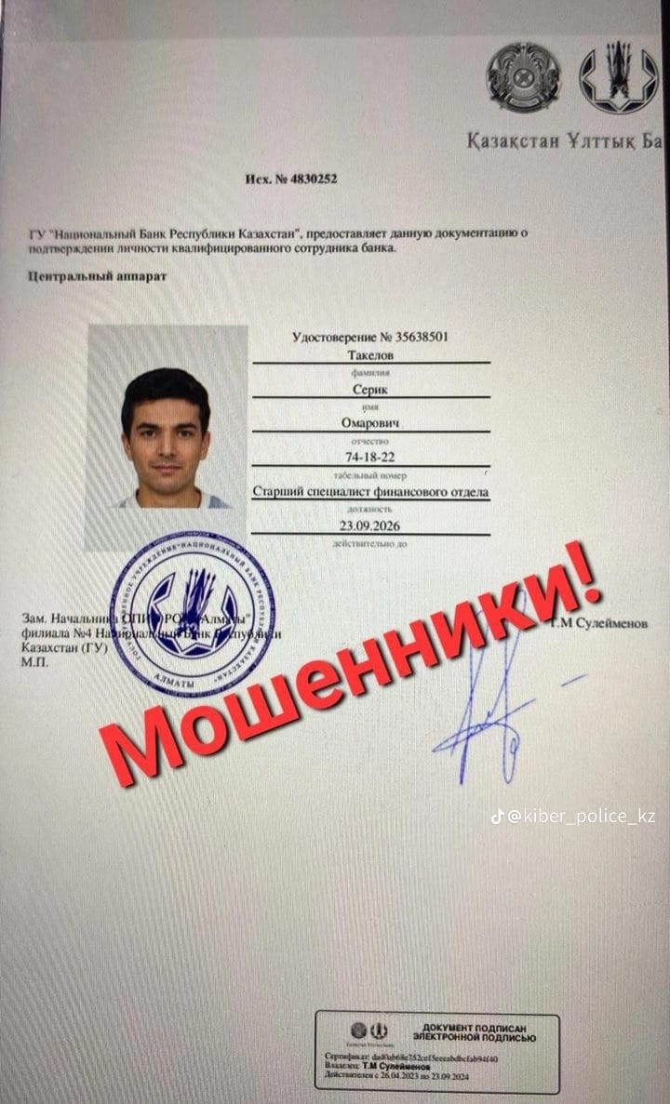
Социальная инженерия. Банки.

Slide 7
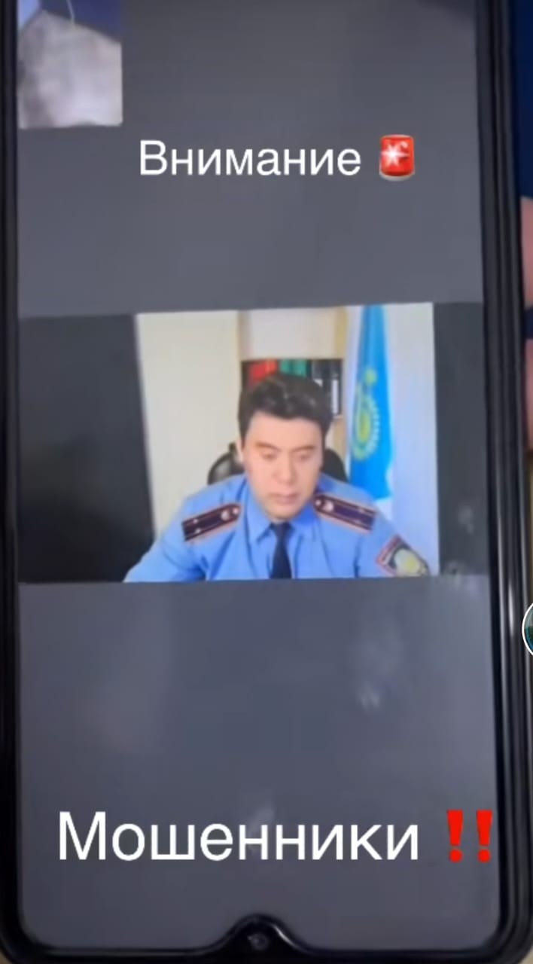
Социальная инженерия.

Slide 8
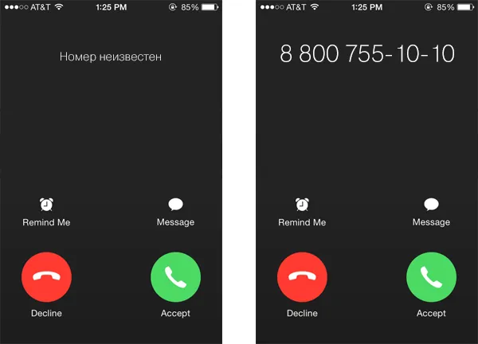
Социальная инженерия. Банки.
Из банка всегда звонят с официальных номеров, указанных на сайте банка
HALYK BANK – 7111
KASPI BANK - 9999

Slide 9
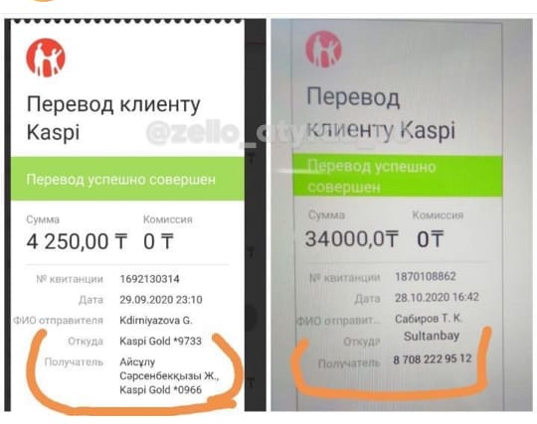
Социальная инженерия. Банки.
Проверять достоверность чеков

Slide 10
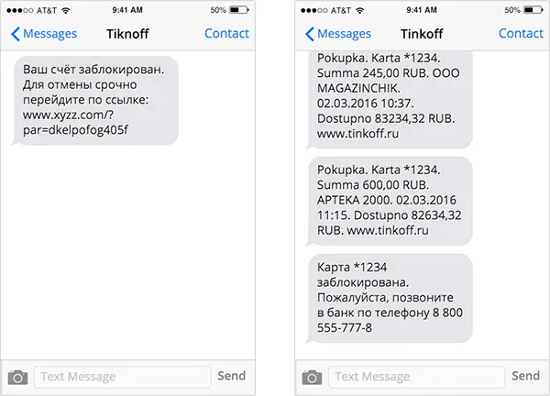
Социальная инженерия. Банки.
Тревожная тема сообщения
Обещание выгоды без усилий
Имя отправителя написано с ошибкой

Slide 11
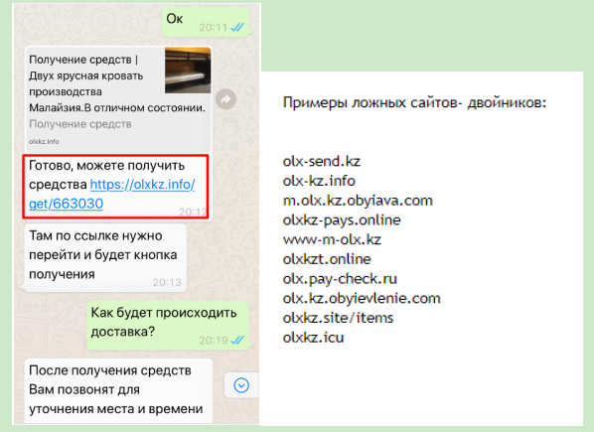
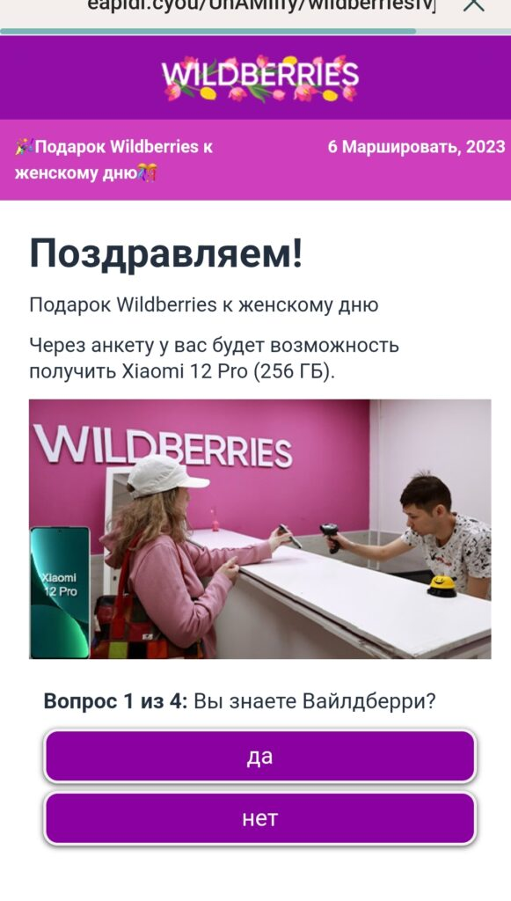
Социальная инженерия. Сайты и приложения.
не переходите по ссылкам, пока не проверите их достоверность и подлинность

Slide 12
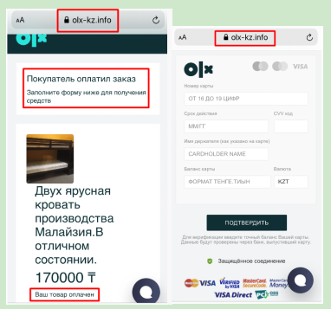
Социальная инженерия. Сайты и приложения.
На оффициальных сайтах и в оффициальных приложениях не требуют ввода данных вашей карты (остатка на счете и валюты) через сторонние сайты

Slide 13

Ситуация 2 …
Сервер компании используется всеми работниками, для получения удаленного доступа в компанию. Знающий об увольнении системный администратор, устанавливает вредоносное программное обеспечение во все критические системы и покидает компанию, и выезжает за пределы страны. После увольнения администратор входит в компьютерную сеть бывшего работодателя и крадет информацию, нарушая целостность всех БД и резервных копий, шифрует данные, меняет уровни доступа к финансовым счетам. Все выходные использованы как площадка для проведения незаконных финансовых операций (переводы денег с украденных карт и интернет-кошельков). Админ находит на черном рынке покупателя на украденную информацию объемом в несколько Гб и продает ее. СМИ узнают об инциденте, утечке важной для бизнеса информации, и публикуют на эту тему новости в региональных изданиях. Ваши действия?
Предварительно зашифровать документы или использовать программу для создания архива с паролем, поместив в него отсканированные документы. Настроить локальную политику безопасности, о принудительной смене пароля каждый квартал; осуществить привязку компьютера к сети по MAС-адресу; использовать двухфакторную авторизацию по ПИН-коду и временному СМС-паролю. Разработать распределённую базу данных на нескольких серверах компании. Не вводить и не хранить персональные данные на рабочих компьютерах

Slide 14
Ситуация 3 …
Злоумышленник находит в сети Интернет сайт Компании X и решает провести атаку на него с целью получения доступа к внутренним ресурсам. В отношении сайта проведен «тест на проникновение» (пентест), и проверка прошла успешно. В результате, обнаружено, что все средства управления Виртуальной частной сетью/Intranet (VPN) и удаленным доступом защищены. Однако, затем злоумышленник, беспрепятственно проходит мимо стойки регистрации и выносит ноутбук одного из сотрудников. Каким образом злоумышленники могут получить доступ к конфиденциальным данным? Каким образом осуществить защиту конфиденциальных данных и обеспечить информационную безопасность?
Сеть можно обезопасить, если предварительно зашифровать документы или использовать программу для создания архива с паролем, поместив в него отсканированные документы. Реализовать двуфакторную авторизацию, по временному СМС-паролю и PIN-коду.

